Slide 1
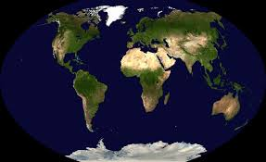
আজকের পাঠে সবাইকে স্বাগতম
স্বাগতম
স্বাগতম
স্বাগতম
Notes:
Samaresh Chandra Saha, Assistant Teacher , Saberunnessa Girls High School, Kendua- Netrakona.

Slide 2
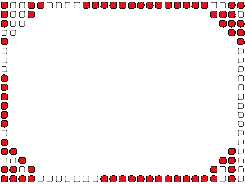
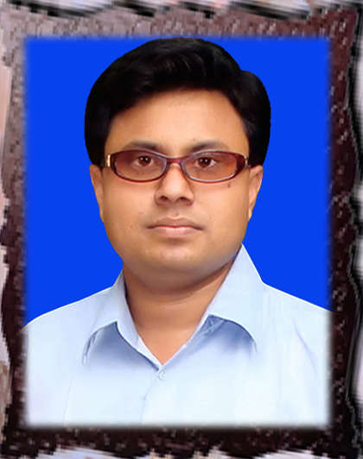
শিক্ষক পরিচিতি
mg‡ik P›`ª mvnv
সহকারী শিক্ষক
mv‡eiæ‡bœQv evwjKv D”P বিদ্যালয়
‡K›`yqv, †bÎ‡Kvbv
০১712394899
E-mail:- saha2178@yahoo.com
Notes:
Samaresh Chandra Saha, Assistant Teacher , Saberunnessa Girls High School, Kendua- Netrakona.

Slide 3
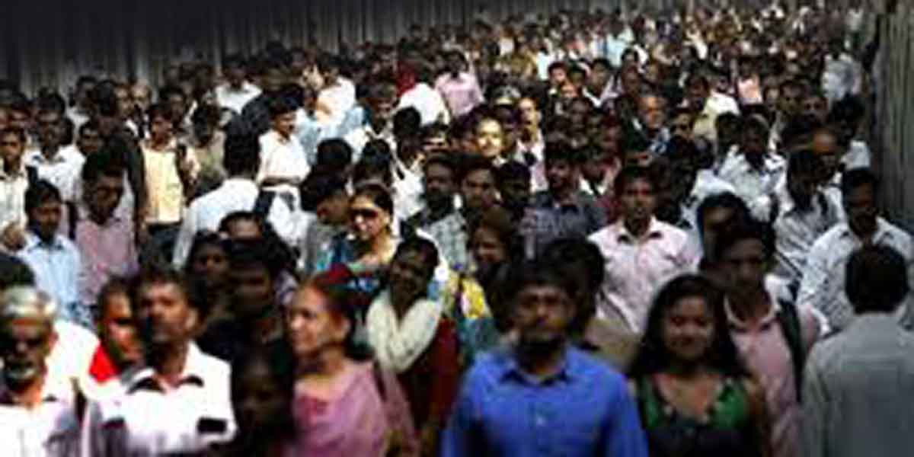
নিচের ছবিতে আমরা অনেক মানুষ দেখতে পাচ্ছি
নিচের ছবিতে আমরা কি দেখছে পাচ্ছি
Notes:
Samaresh Chandra Saha, Assistant Teacher , Saberunnessa Girls High School, Kendua- Netrakona.

Slide 4
পাঠ পরিচিতি
শ্রেণিঃ ষষ্ঠ
বিষয়ঃ বাংলা প্রথম পত্র
সময়ঃ ৪০ মিনিট
তারিখঃ ১৮/১০/২০১৯
Notes:
Samaresh Chandra Saha, Assistant Teacher , Saberunnessa Girls High School, Kendua- Netrakona.

Slide 5
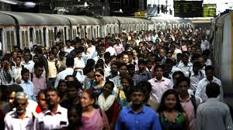
মানুষ জাতি
সত্যেন্দ্রনাথ দত্ত
Notes:
Samaresh Chandra Saha, Assistant Teacher , Saberunnessa Girls High School, Kendua- Netrakona.

Slide 6
শিখনফল
এ পাঠ শেষে শিক্ষার্থীরা-
১। কবি পরিচিতি বর্ণনা করতে পারবে ;
২। কবিতাটি শুদ্ধ উচ্চারণে পড়তে পারবে ;
৩। নতুন শব্দগুলোর অর্থসহ বাক্য ও অনুচ্ছেদ গঠন করতে পারবে ;
৪। কবিতার চরণসমূহের ভাবার্থ বিশ্লেষণ করতে পারবে।
Notes:
Samaresh Chandra Saha, Assistant Teacher , Saberunnessa Girls High School, Kendua- Netrakona.

Slide 7
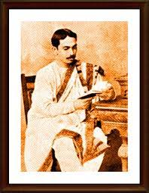
কবি পরিচিতি
জন্মঃ ১৮৮২খ্রিস্টাব্দে
বেণু ও বীণা
বিদায় আরতি
অভ্র আবির
কুহু ও কেকা
মৃত্যুঃ ১৯২২ খ্রিস্টাব্দে
Notes:
Samaresh Chandra Saha, Assistant Teacher , Saberunnessa Girls High School, Kendua- Netrakona.

Slide 8
এসো আজকের পাঠের নতুন শব্দার্থসমূহ শিখি
রবি শশী
সূর্য ও চাঁদ
যুঝি
সংগ্রাম করি, লড়াই করি
দোসর
বন্ধু, সঙ্গী

Slide 9
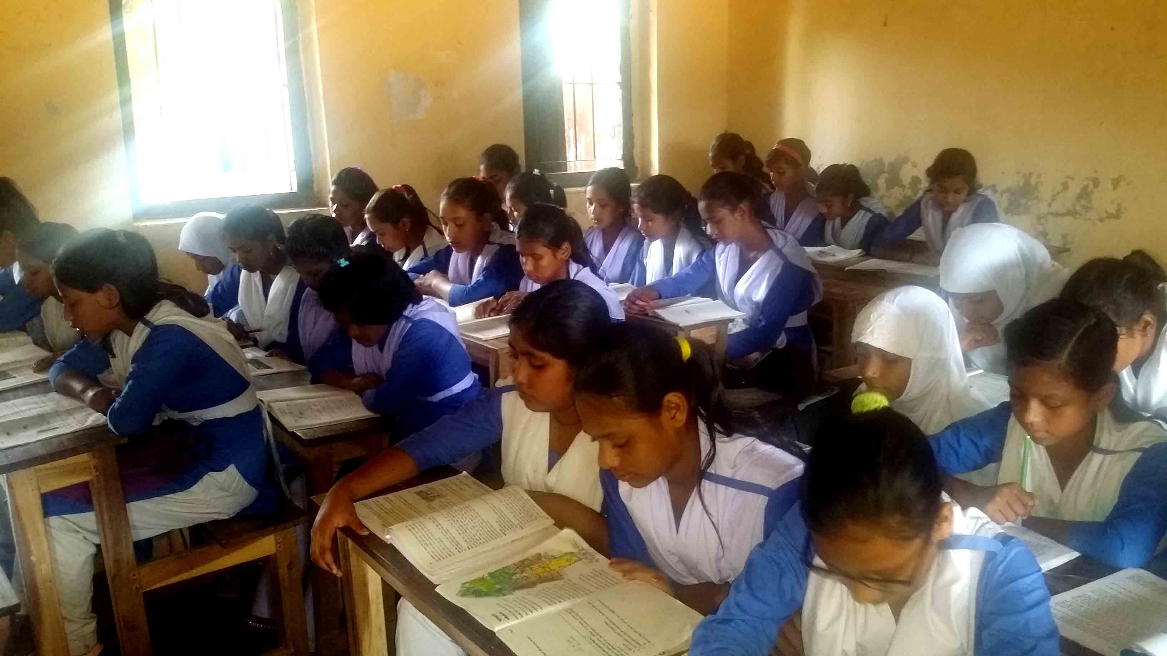
আদর্শ পাঠ

Slide 10
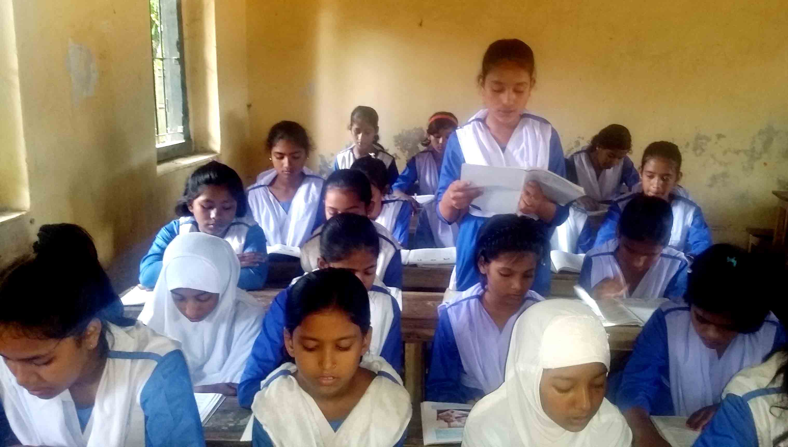
সরব পাঠ

Slide 11
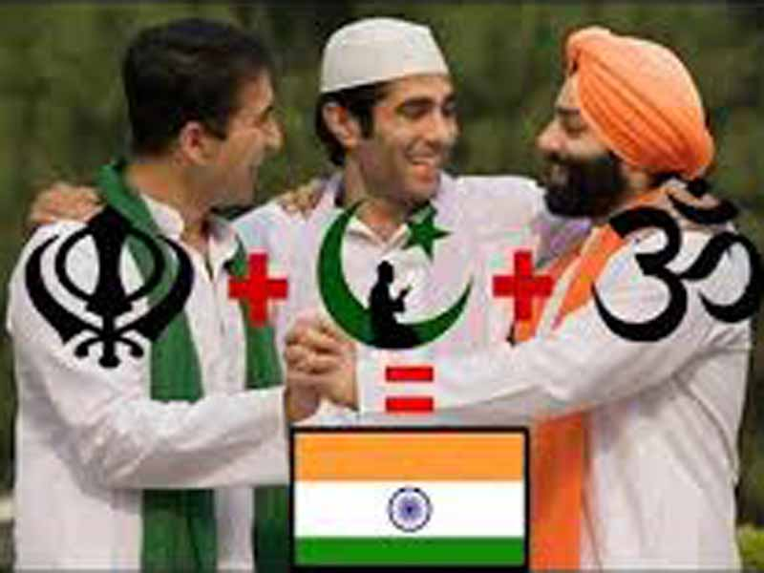
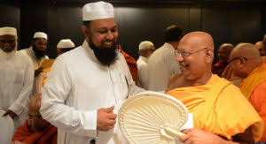
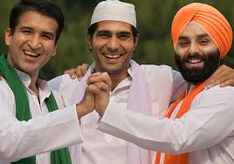
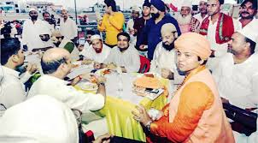
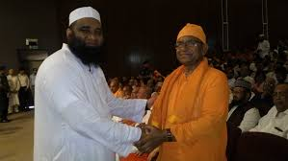
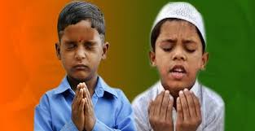
জোড়ায় কাজ
উপরের ছবি ভালোভাবে দেখে তিনটি বাক্য লেখ।
Notes:
Samaresh Chandra Saha, Assistant Teacher , Saberunnessa Girls High School, Kendua- Netrakona.

Slide 12
জগৎ জুড়িয়া এক জাতি আছে
সে জাতির নাম মানুষ জাতি;
Notes:
Samaresh Chandra Saha, Assistant Teacher , Saberunnessa Girls High School, Kendua- Netrakona.

Slide 13
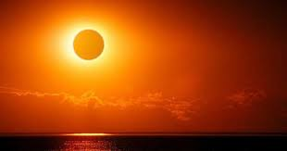
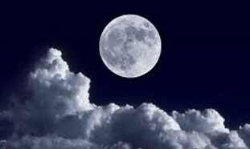
এক পৃথিবীর স্তন্যে লালিত
একই রবি শশী মোদের সাথী ।
Notes:
Samaresh Chandra Saha, Assistant Teacher , Saberunnessa Girls High School, Kendua- Netrakona.

Slide 14
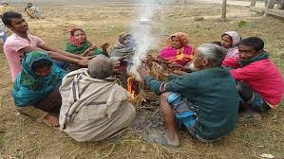
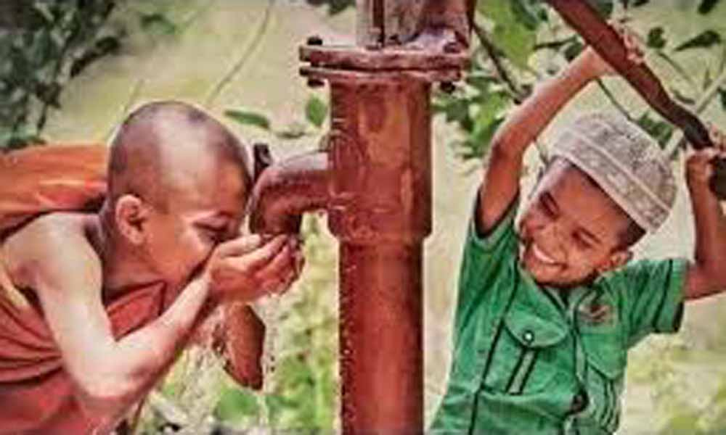
শীতাতপ ক্ষুধা তৃষ্ণার জ্বালা
সবাই আমরা সমান বুঝি,
Notes:
Samaresh Chandra Saha, Assistant Teacher , Saberunnessa Girls High School, Kendua- Netrakona.

Slide 15
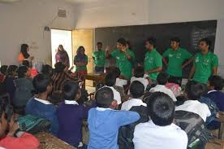
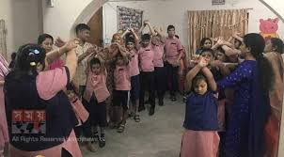
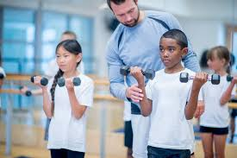
কচি কাঁচাগুলি ডাঁটো করে তুলি
বাঁচিবার তরে সমান যুঝি ।
Notes:
Samaresh Chandra Saha, Assistant Teacher , Saberunnessa Girls High School, Kendua- Netrakona.

Slide 16
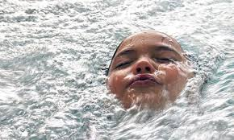
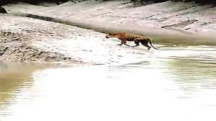
দোসর খুঁজি ও বাসর বাঁধি গো,
জলে ডুবি, বাঁচি পাইলে ডাঙ্গা;
Notes:
Samaresh Chandra Saha, Assistant Teacher , Saberunnessa Girls High School, Kendua- Netrakona.

Slide 17
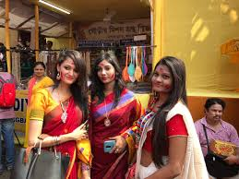
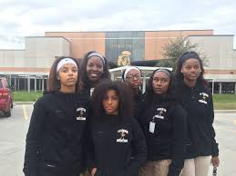
কালো আর ধলো বাহিরে কেবল
ভিতরে সবারই সমান রাঙা ।
Notes:
Samaresh Chandra Saha, Assistant Teacher , Saberunnessa Girls High School, Kendua- Netrakona.

Slide 18
বাহিরের ছোপ আঁচড়ে সে লোপ
ভিতরের রং পলকে ফোটে,
Notes:
Samaresh Chandra Saha, Assistant Teacher , Saberunnessa Girls High School, Kendua- Netrakona.

Slide 19
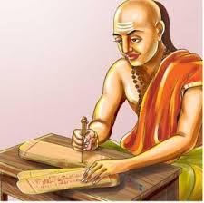
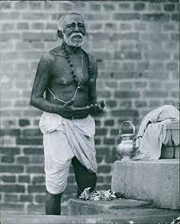
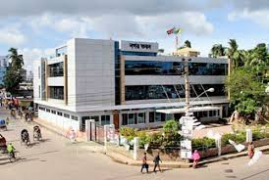
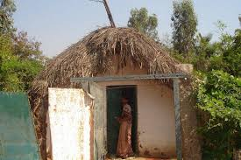
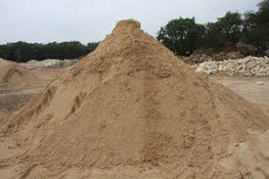
বামুন, শূদ্র, বৃহৎ, ক্ষুদ্র
কৃত্রিম ভেদ ধুলায় লোটে ।
Notes:
Samaresh Chandra Saha, Assistant Teacher , Saberunnessa Girls High School, Kendua- Netrakona.

Slide 20
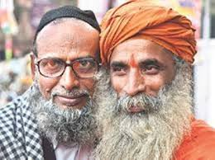
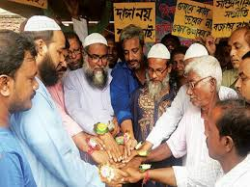
রাগে অনুরাগে নিদ্রেত জাগে
আসল মানুষ প্রকট হয়,
Notes:
Samaresh Chandra Saha, Assistant Teacher , Saberunnessa Girls High School, Kendua- Netrakona.

Slide 21
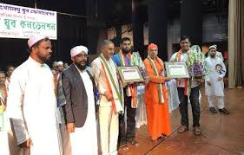
বর্ণে বর্ণে নাইরে বিশেষ
নিখিল জগৎ ব্রহ্মময় ।
Notes:
Samaresh Chandra Saha, Assistant Teacher , Saberunnessa Girls High School, Kendua- Netrakona.

Slide 22
বংশে বংশে নাহিক তফাত
বনেদি কে আর গর্‌- বনেদি,
Notes:
Samaresh Chandra Saha, Assistant Teacher , Saberunnessa Girls High School, Kendua- Netrakona.

Slide 23
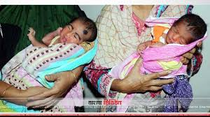
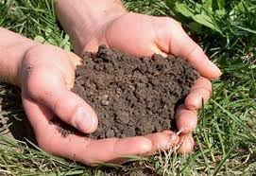
দুনিয়ার সাথে গাঁথা বুনিয়াদ্
দুনিয়া সবারি জনম-বেদী।
Notes:
Samaresh Chandra Saha, Assistant Teacher , Saberunnessa Girls High School, Kendua- Netrakona.

Slide 24
মুল্যায়ন
মূল্যায়ন
সঠিক উত্তরটি খাতায় লিখ;
১। ‘ বিদায় আরতি’ কোন ধরনের গ্রন্থ?
(ক) নাটক (খ) উপন্যাস (গ) কাব্য গ্রন্থ ঘ) গল্প
২. সব মানুষ কিসের বিরুদ্ধে টিকে থাকার জন্য লড়াই করে-
(ক) প্রকৃতির প্রতিকূলতার (খ) অন্যায়ের (গ) মিথ্যার ঘ) দুশ্চিন্তার
৩. সত্যেন্দ্রনাথ দত্ত কত খিস্ট্রাব্দে জন্ম গ্রহন করেন ?
(ক) ১৯৮২ খ্রিঃ (খ) ১৮৮২ খ্রিঃ (গ) ১৮৮৪ খ্রিঃ ঘ) ১৯৮৪ খ্রিঃ
৪. সত্যেন্দ্রনাথ দত্তের কাব্য গ্রন্থ কোনটি ?
(ক) অভ্র আবির (খ) কুহু কেকা (গ) বেণু ও বীণা (ঘ) সবকটি
Notes:
Samaresh Chandra Saha, Assistant Teacher , Saberunnessa Girls High School, Kendua- Netrakona.

Slide 25
বাড়ির কাজ
মানুষে মানুষে, বংশে বংশে, কোন তফাত নেই
এ সম্পর্কে তোমার মতামত লিখে আনবে ।
Notes:
Samaresh Chandra Saha, Assistant Teacher , Saberunnessa Girls High School, Kendua- Netrakona.

Slide 26
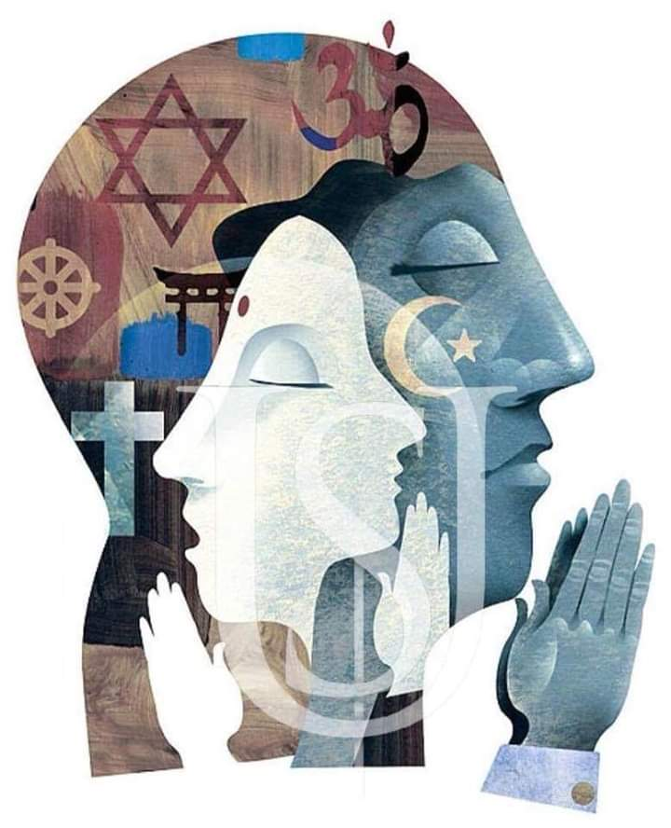
সকলকে আবারো শুভেচ্ছা ও আগামী ক্লাসের আমন্ত্রণ জানিয়ে বিদায় নিচ্ছি,
ধন্যবাদ
ধন্যবাদ
Notes:
Samaresh Chandra Saha, Assistant Teacher , Saberunnessa Girls High School, Kendua- Netrakona.

